Slide 1
La gestion sans pesticides des espaces verts et ses métiers
Comment redynamiser les connaissances professionnelles des jardiniers communaux ?

Slide 2
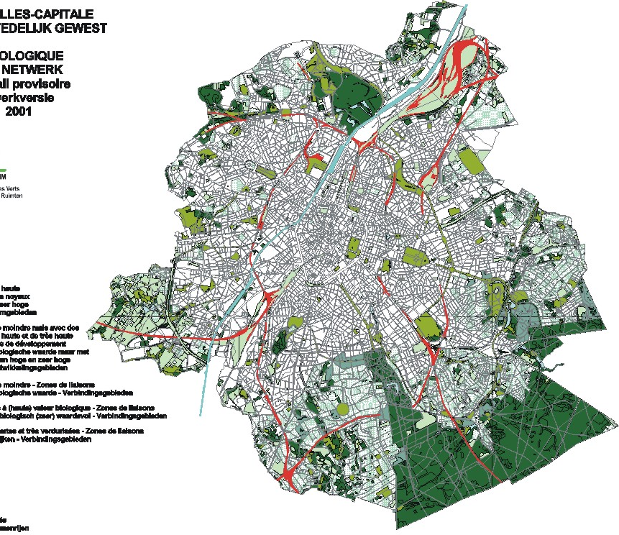
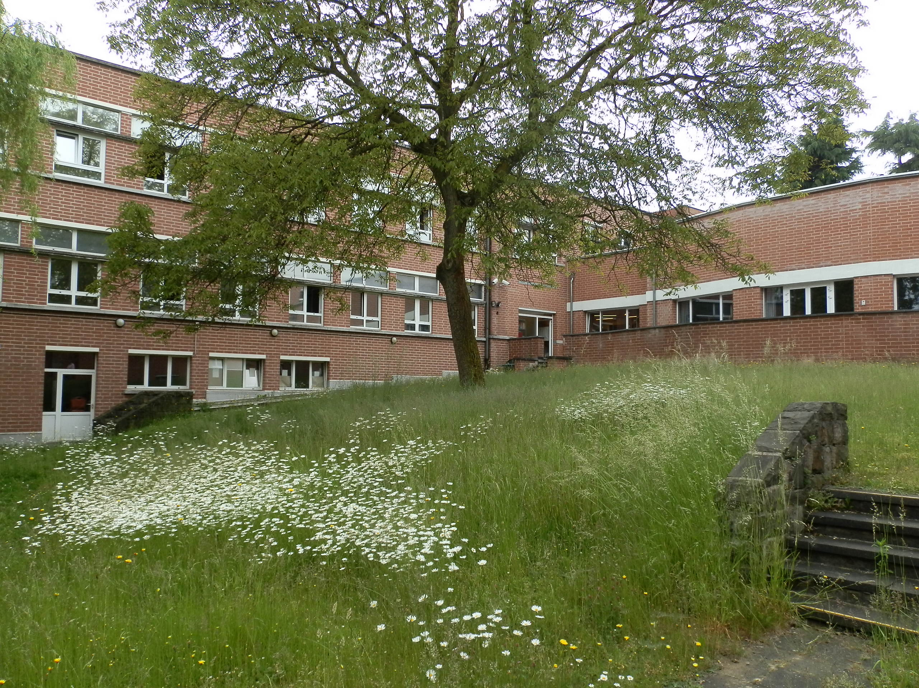
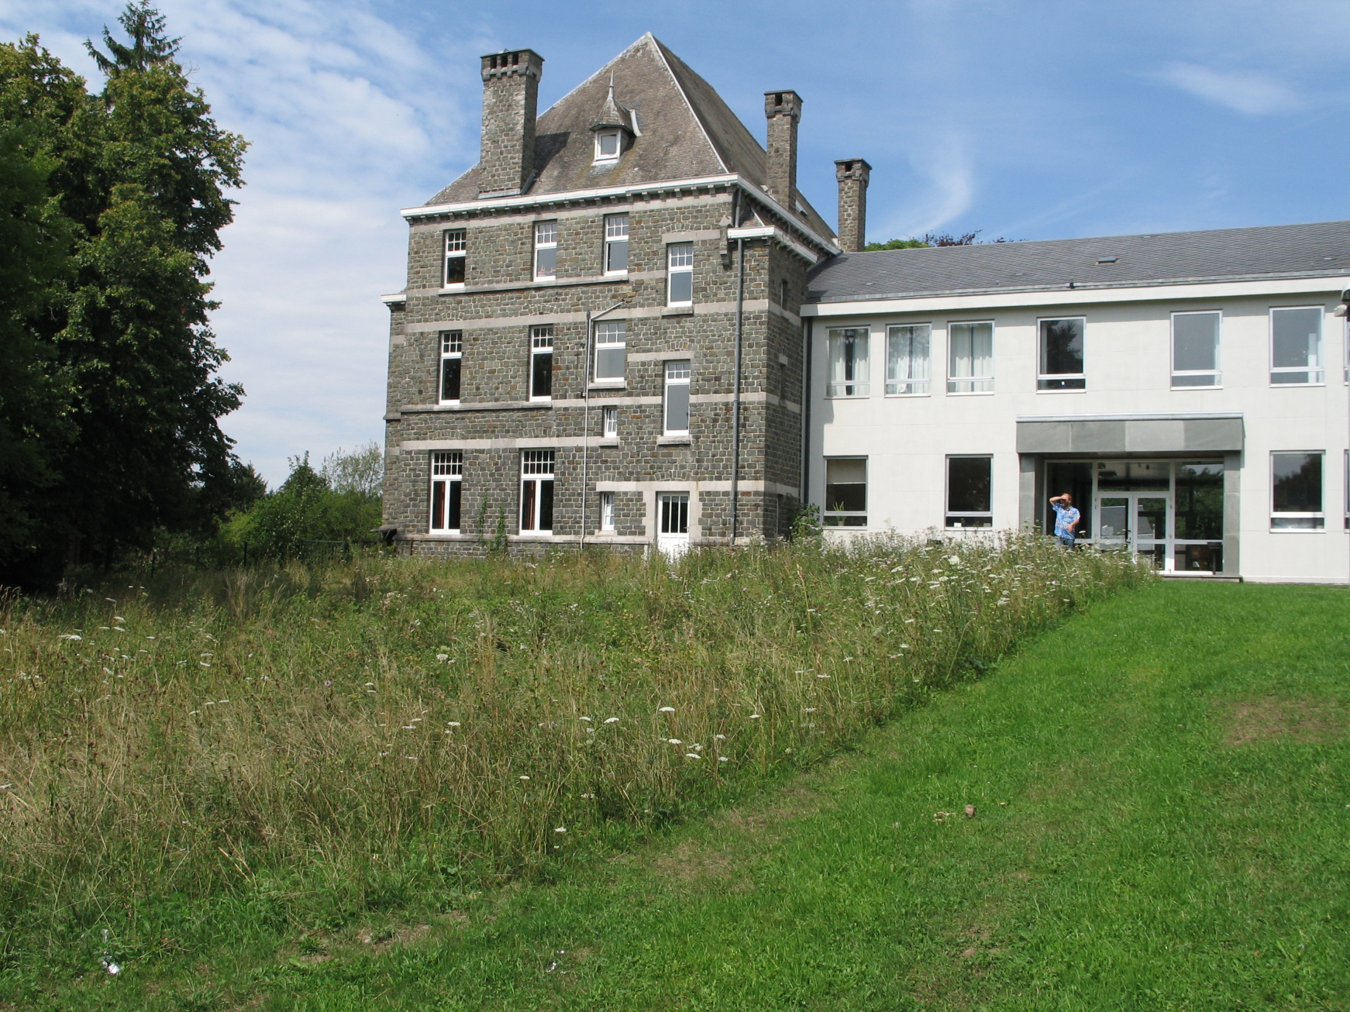
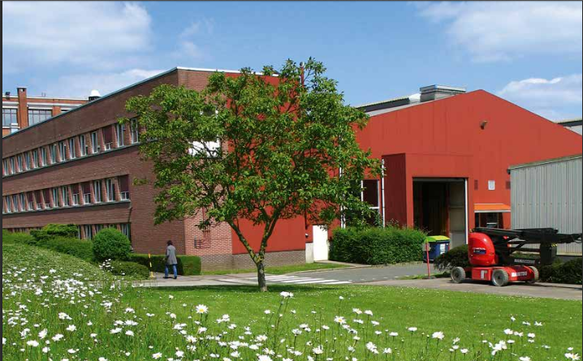
Réseau nature
Prolonger le maillage vert
Tous les espace verts
Charte morale de 5 engagements
- Renoncer aux pesticides chimiques
- Privilégier les plantes indigènes
- Limiter les espèces exotiques invasives
- Respecter les milieux naturels
- Respecter la vie sauvage

Slide 3
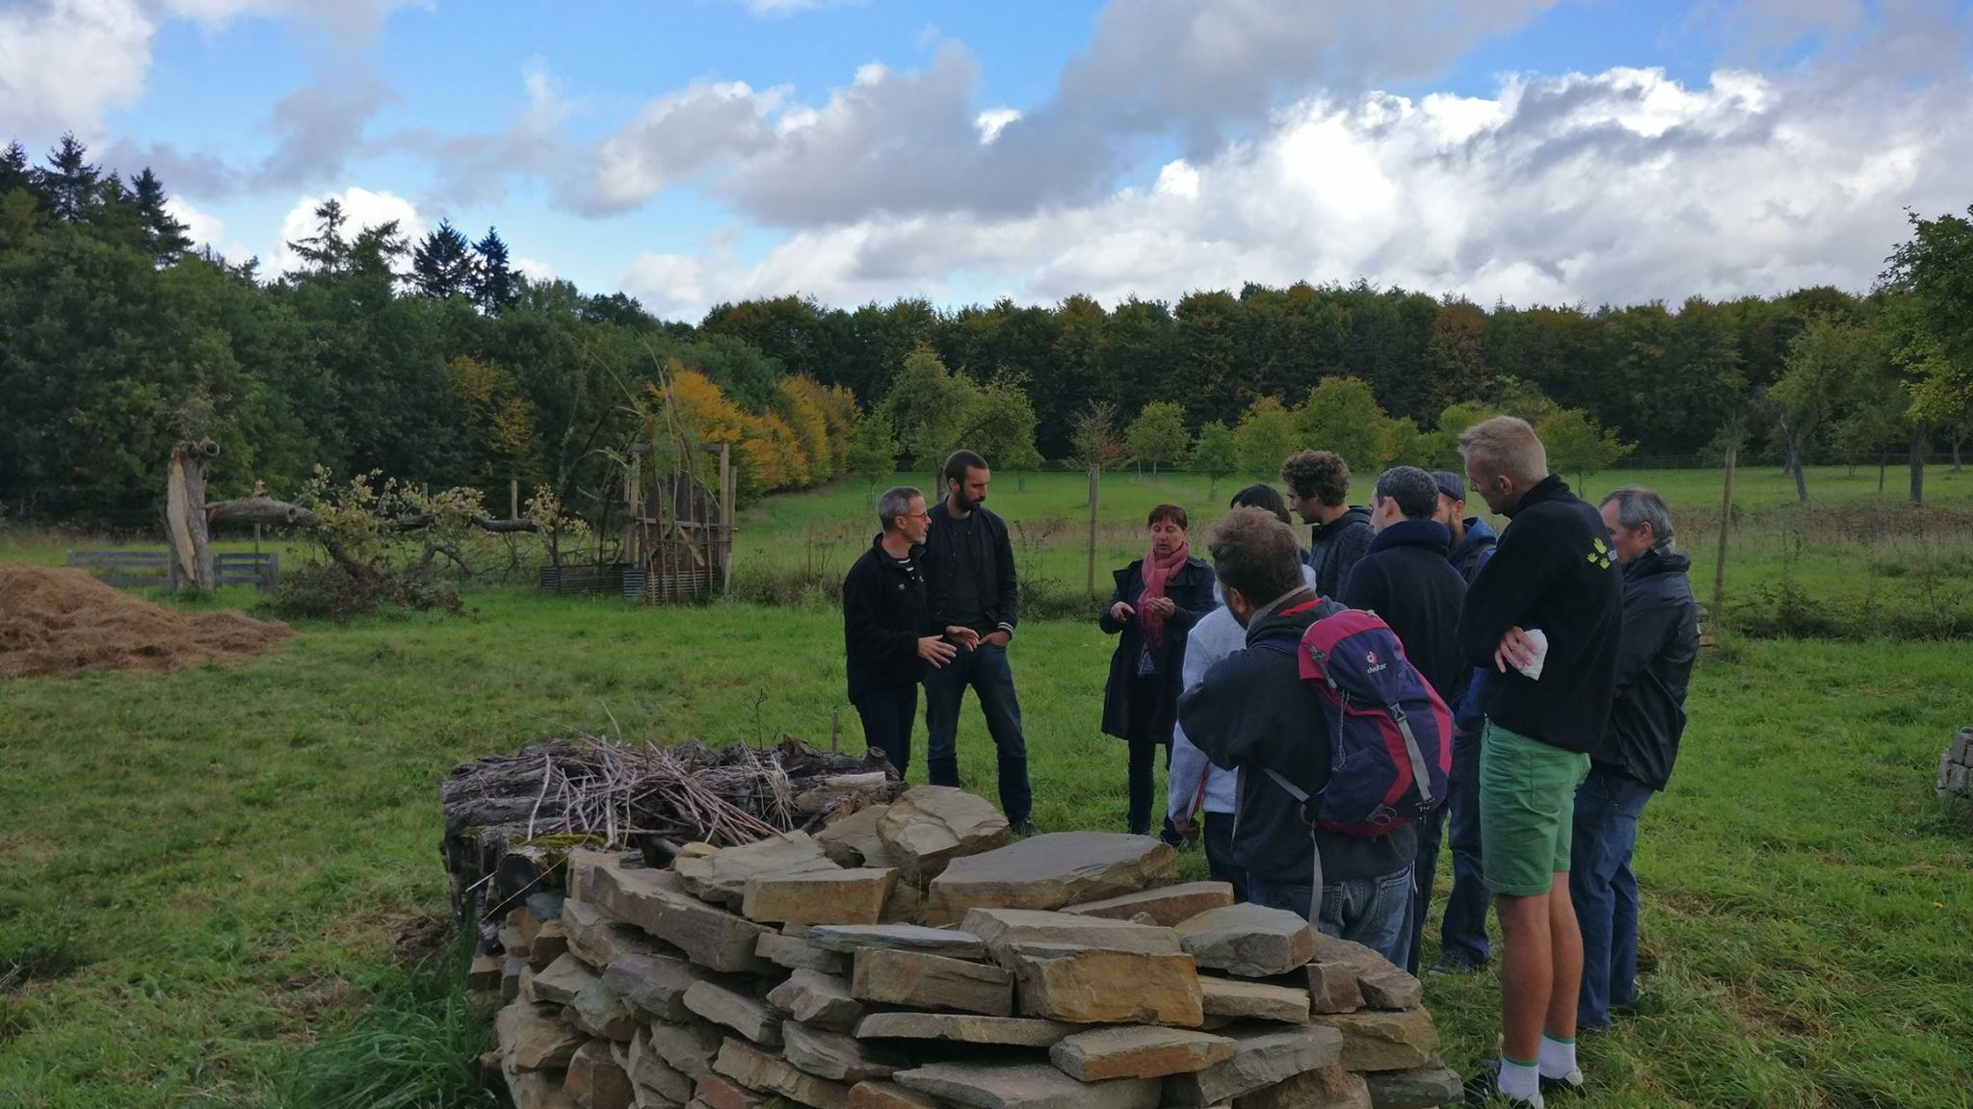
Réseau Nature entreprise et commune
Formation en 2013 réalisée à Anderlecht

Slide 4
Formation des gestionnaires

Slide 5
Formation des gestionnaires
Module sur l’aménagement des espaces verts
- Zones boisées
- Zones humides
- Zones minérales
- Zones herbacées
- Alternatives aux pesticides
- Accueil de la faune au jardin
- Plantes invasives (description, lutte et plantes alternatives)
Module sur l’approche systématique des milieux
- Ecologie des milieux (chaîne alimentaire, relations interspécifiques…)
- Analyse du potentiel de biodiversité d’un site
- Plan d’aménagement d’un jardin
- Plan de gestion d’un site
- Plantes indicatrices des milieux
- Communication

Slide 6
Merci pour votre attention !

